Slide 1
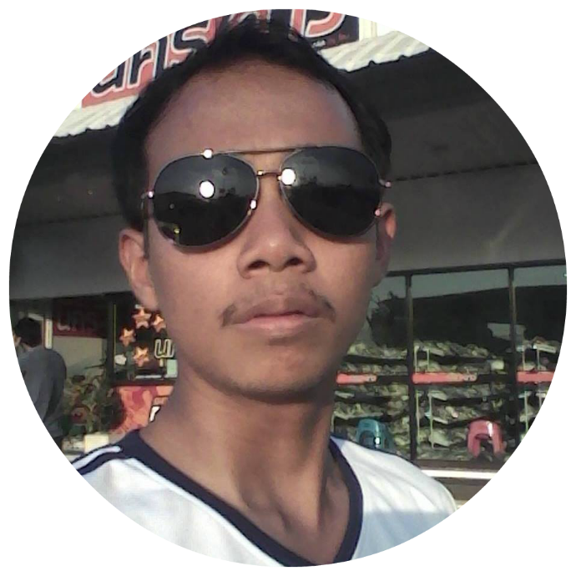

แนะนำตัวละคร
ชนม์ชนก เมืองเรืองวิทย์
วิทยาการคอมพิวเตอร์ มจพ.
ประสบการณ์เขียนโปรแกรมมากกว่า 10 ปี
ได้มีโอกาสร่วมงานกับ Mozilla พัฒนาแอพบน FirefoxOS
Learning is Freedom!

Slide 2
เป้าหมายของ
ระยะสั้น
ระยะยาว
มอบความรู้ทางด้าน IT ให้แก่ผู้ที่สนใจ ด้วยการทำคอร์สออนไลน์ โดยไม่คิดค่าใช้จ่ายใดๆ ทั้งสิ้น
สร้าง Developer ที่มีคุณภาพ ให้เพียงพอต่อตลาด STARTUP ที่กำลังเติบโตขึ้นในเมืองไทย
เป็นมหาวิทยาลัยออนไลน์ ที่รวบรวมเนื้อหาทุกสาขาวิชา จากทั่วทุกมุมโลก โดยเปิดโอกาสให้ทุกๆ คนสามารถเข้ามาแบ่งปันความรู้กันได้อย่างอิสระ
ลดต้นทุนการศึกษา เพื่อเปิดโอกาสให้ทุกๆ คนสามารถเข้ามาหาความรู้ได้โดยไม่ต้องมีค่าใช้จ่ายใดๆ ทั้งสิ้น

Slide 3


Slide 4
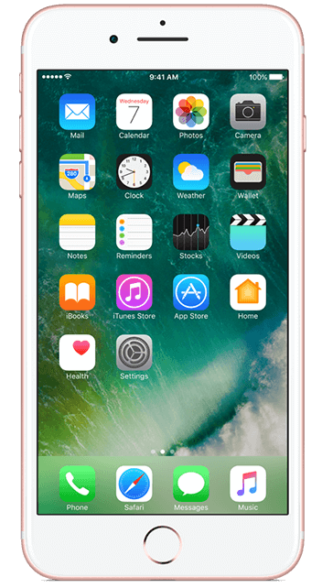
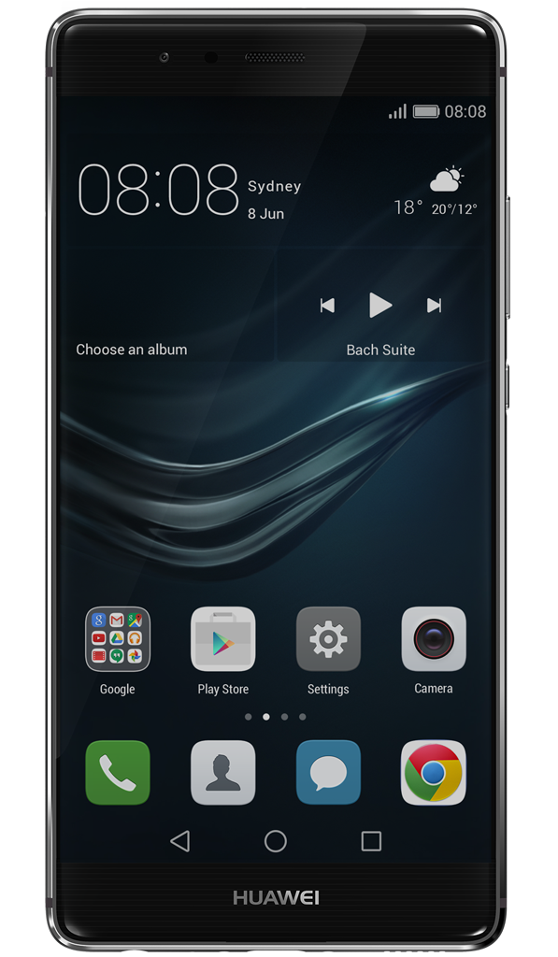

สอนเขียนแอพ
Learning is Freedom!

Slide 5
Programming for the Noobs
Episode 1.0

Slide 6
โปรแกรมคืออะไร?

Slide 7
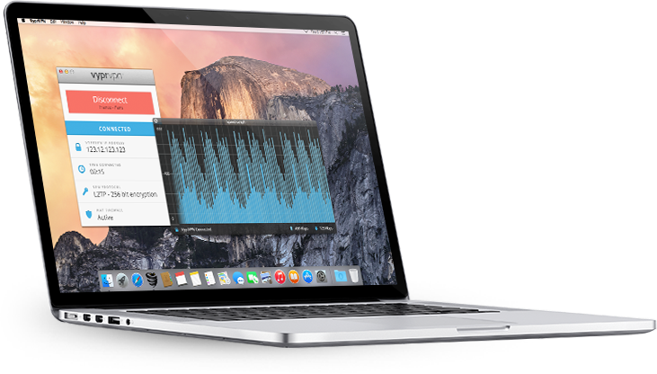
ซอฟท์แวร์
ฮาร์ดแวร์

Slide 8











โปรแกรมมีอะไรบ้าง?
System software
Application software

Slide 9

ใครเป็นคนเขียนมันขึ้นมา?
Programmer

Slide 10
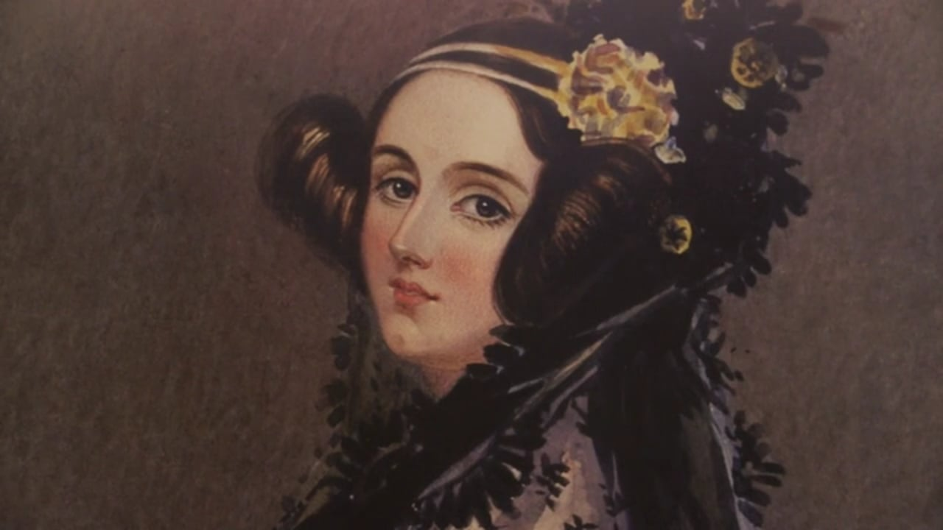
โปรแกรมเมอร์คนแรกของโลก
Ada Lovelace
โปรแกรมเมอร์คนแรกของโลก
ทั้งสวย ทั้งเก่ง แถมยังเป็น
เจ้าหญิงอีกต่างหาก

Slide 11

เขาเขียนมัน
ด้วยภาษาอะไร?

Slide 12






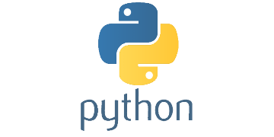




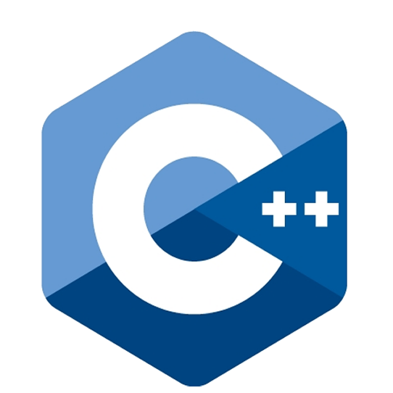

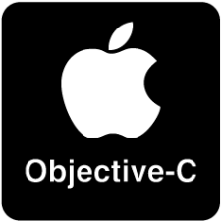


Swift

Slide 13
แล้วภาษาอะไร
เป็นที่นิยมมากที่สุด?

Slide 14

http://stackoverflow.com/insights/survey/2016
ที่มา

Slide 15
JavaScript
ทำอะไรได้บ้าง?

Slide 16
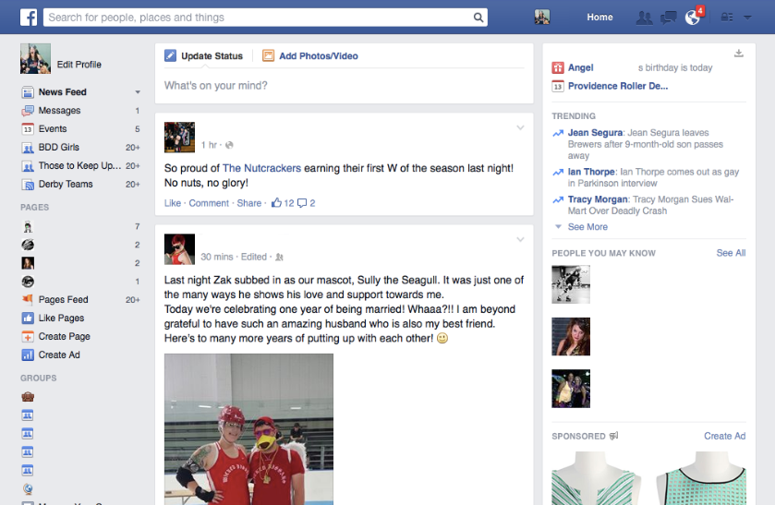
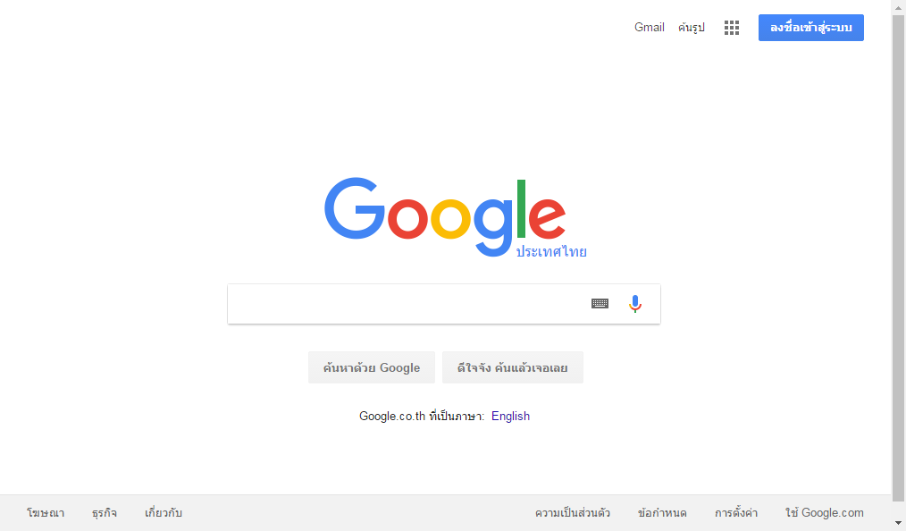
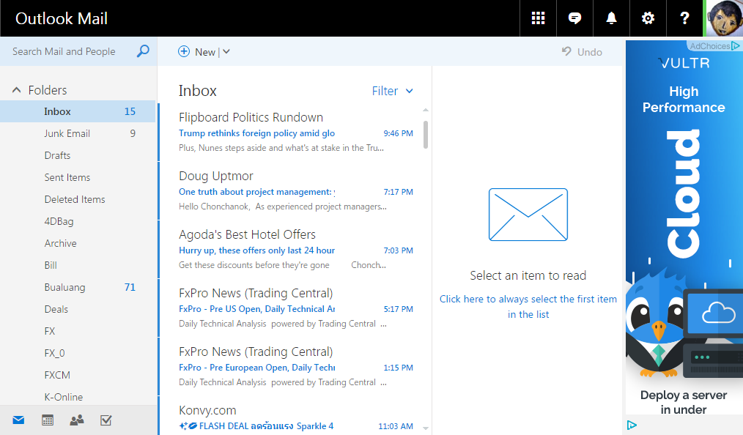




เกือบ 100% ของเว็บไซต์ในปัจจุบันล้วนใช้งาน JavaScript
Web Application

Slide 17







https://www.linkedin.com/pulse/top-5-companies-using-nodejs-production-anthony-delgado
Server-Side

Slide 18








https://facebook.github.io/react-native/
showcase.html
Mobile Application

Slide 19
เสาร์อาทิตย์นี้เจอกัน
Programming for the Noobs
เสาร์ 09:00 ~ 12:00
อาทิตย์ 13:00 ~ 16:00
ที่ Startup House Rayong

